Slide 1
Курс по профориентации
«Системный Администратор»

Slide 2
Про курс
Материалы по курсу:
https://github.com/j-avdeev/SchoolCourse
Записи трансляций на YouTube:
https://www.youtube.com/channel/UC1yR1ay7EjIjqkfY085JjXg
Авдеев Евгений
https://ssau.ru/staff/202812714-avdeev-evgeniy-vladimirovich
j-avdeev@yandex.ru
Подготовка к поступлению в университет
predssau@mail.ru

Slide 3

Про Самарский Университет
Специальности:
Информационная безопасность, ИВТ, ПриМат, ПриФиз.
https://ssau.ru/education/program
Приемная кампания:
https://priem.ssau.ru/#/get_fac/2/bac

Slide 4
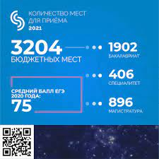

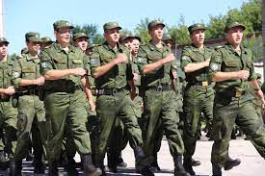
Про поступление что важно:
Специализация/рейтинг университета
https://www.topuniversities.com/university-rankings/world-university-rankings/2022
Бюджетные места
Общежитие
Военная кафедра
...
Взаимодействие с работодателями, наличие лабораторий, PR и т.д.

Slide 5
Мои рекомендации
Поступить в университет
на IT специальность
на бюджет — желательно
специальность связана с разработкой — обязательно
Доучиться,
защитить диплом
оценки влияют на стипендию (если она есть),
но оценки не всегда главное
Поработать в
больших/маленьких
IT-компаниях
Английский must have

Slide 6
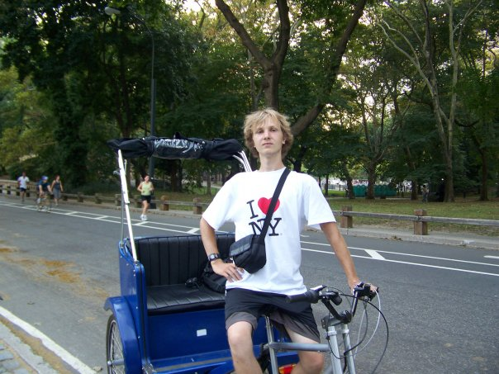
Программы обмена, стажировки
DAAD (Германия)
https://www.daad.ru/ru/
Erasmus (Европа)
http://erasmusplusinrussia.ru/index.php/ru/home-ru-ru
Глобальное образование
http://educationglobal.ru/
Work and Travel:
https://workandtravel.ru/
Я в NY в 2008, пытаюсь заработать на первый ноут

Slide 7
Какие курсы посмотреть
Информатика на Учи.Ру https://uchi.ru/
Самые-самые азы «программирования»
Академия Яндекса https://academy.yandex.ru/learn
Местами сложно, но более академично
Python-курс на Stepik.org https://stepik.org/course/67/promo
Не проходил, но рекомендую
Duolingo https://www.duolingo.com/
Изучение английского в игровой форме
Typingclub https://www.typingclub.com/
Изучение «слепого» метода печати
Coursera, EdX, udacity, youtube
https://www.coursera.org/ и прочие места с материалами.
Но обычно 1-2 книг прочитать стоит.
Например, по Python
Начало:
1. Сэнд "Hello World. Занимательное программирование"
2. Доусон "Программируем на Python"
3. Любанович "Простой Python"
Закрепление:
1. Лутц ("Изучаем", "Программируем", "Карманный справочник")
2. Рамальо "Python - к вершинам мастерства"
3. Саммерфилд "Python на практике"
Прикладное применение:
1. Митчелл "Скраппинг веб-сайтов на Python"
2. Свейгарт "Автоматизация рутинных задач с помощью Python"
3. Маккинни "Python и анализ данных"

Slide 8
Основные направления Computer Science
Искусственный интеллект
  Машинное обучение
  Робототехника
  Компьютерное зрение
  Системы распознавания/генерации речи
  Логика и представление знаний, рассуждение
  Теория игр
Информационные системы
  Архитектура операционных систем, приложений
  Software Engineering
Графика, взаимодействие человек-компьютер
Компьютерные системы
  Компьютерные сети
  Базы данных
Теоретические направления
  Численные методы
  Безопасность
  Алгоритмы
  Компьютерная графика
Stanford Computer Forum — Research Areas http://forum.stanford.edu/

Slide 9
Варианты направления Системный Администратор
Телекоммуникационные сети:
  проектирование
  организация
  настройка
  администрирование
Компьютерные сети предприятий
Дата центры, «облачные технологии»
Разработка web-приложений, backend-часть
DevOps — автоматизация и поддержка разработки приложений
Обеспечение безопасности / Обнаружение уязвимостей
Научная работа

Slide 10
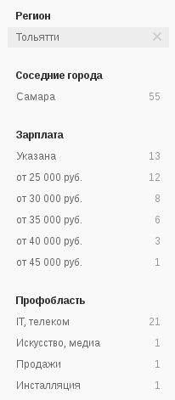
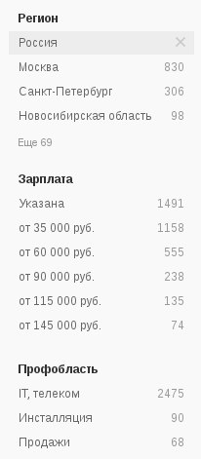
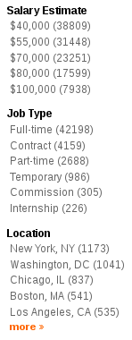
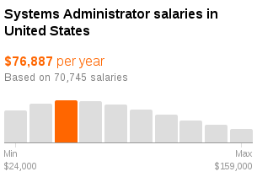
Сколько зарабатывает Системный администратор?
HeadHunter http://hh.ru/ Indeed https://www.indeed.com/jobs?q=System+Administrator&l=
Данные на январь 2018

Slide 11












В каких организациях работает Системный администратор (Самара-Тольятти)?
HeadHunter http://hh.ru/ Indeed https://www.indeed.com/jobs?q=System+Administrator&l=
Данные на январь 2018

Slide 12









В каких организациях работает Системный администратор (Мир)?
HeadHunter http://hh.ru/ Indeed https://www.indeed.com/jobs?q=System+Administrator&l=
Данные на январь 2018

Slide 13
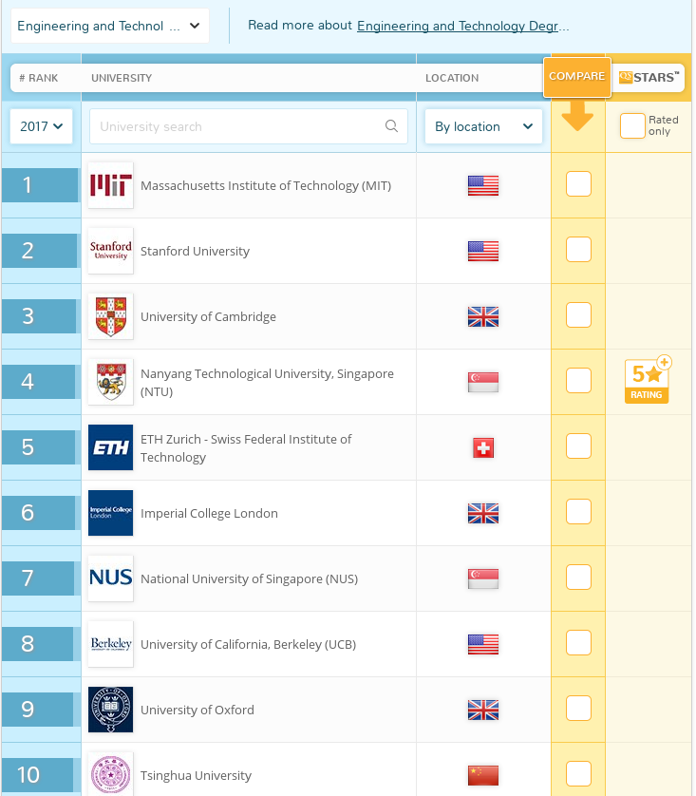
https://www.topuniversities.com/university-rankings/university-subject-rankings/2017/engineering-technology
Данные на январь 2018

Slide 14
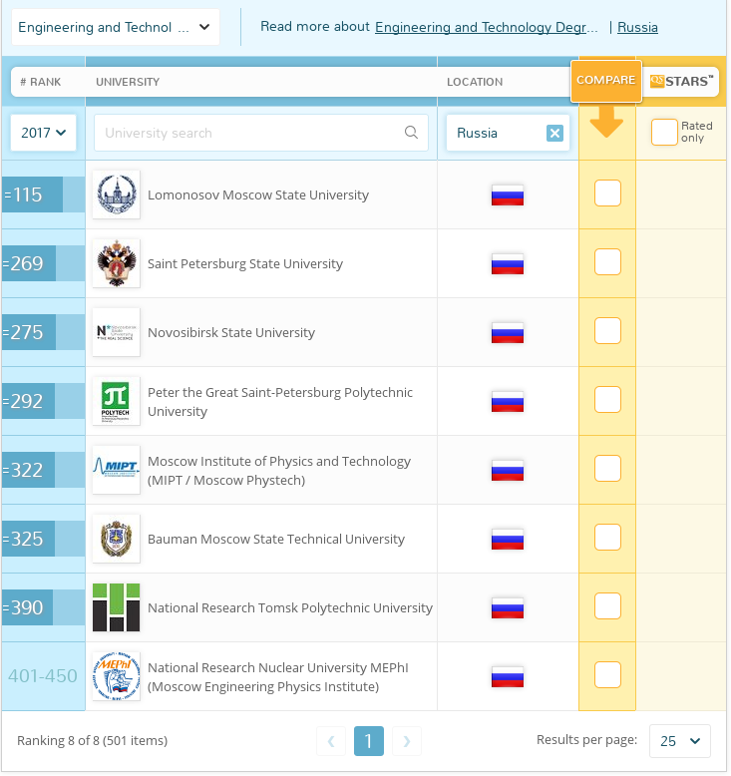
https://www.topuniversities.com/university-rankings/university-subject-rankings/2017/engineering-technology
Данные на январь 2018

Slide 15
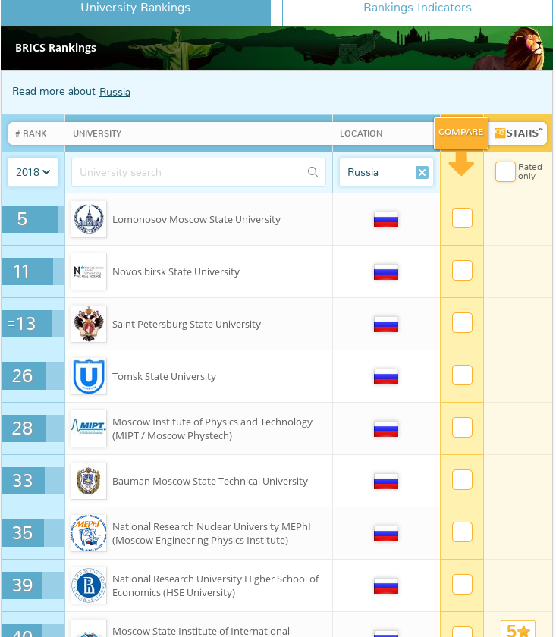
https://www.topuniversities.com/university-rankings/brics-rankings/2018
Данные на январь 2018

Slide 16
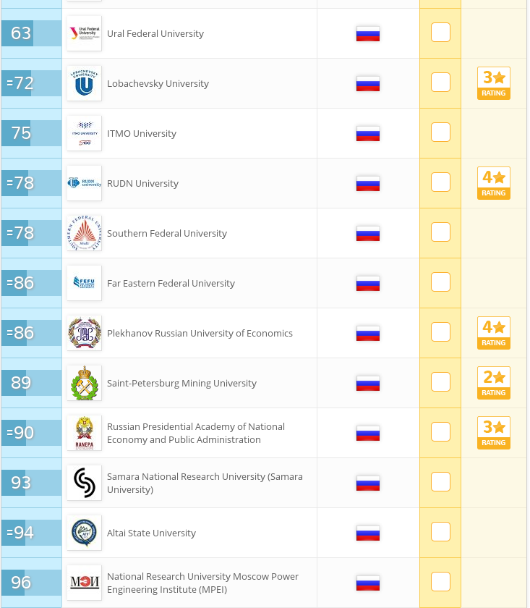
https://www.topuniversities.com/university-rankings/brics-rankings/2018
Данные на январь 2018

Slide 17
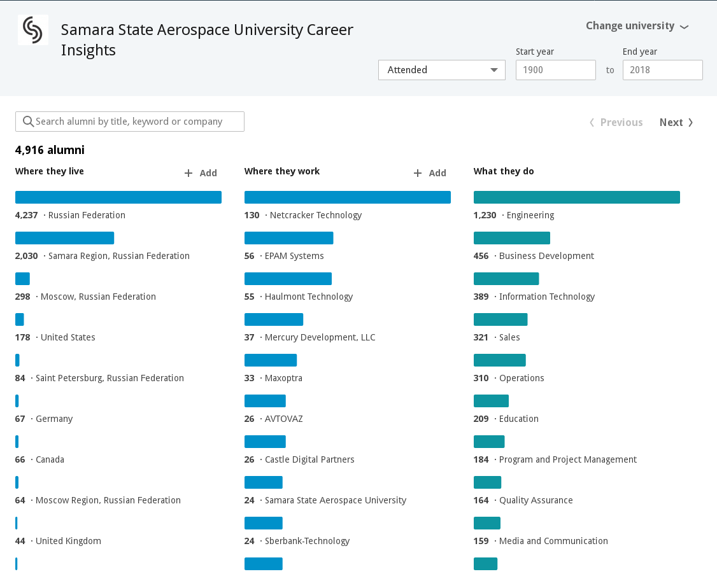
Данные на январь 2018

Slide 18
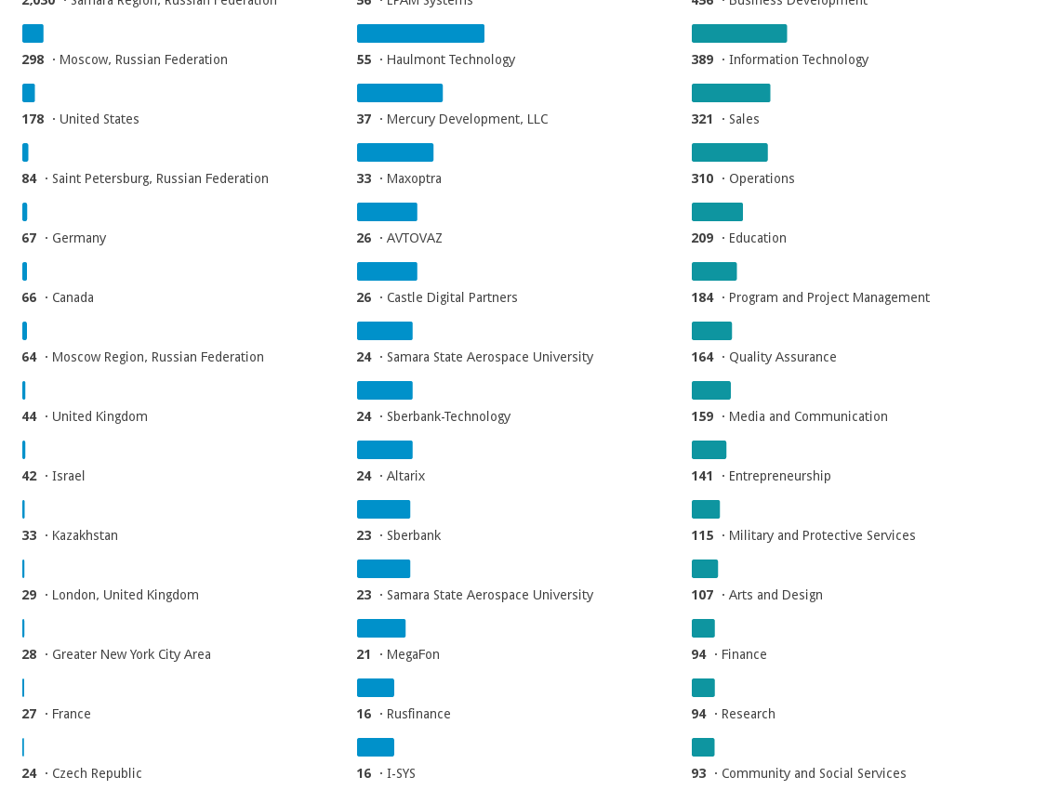
Данные на январь 2018

Slide 19
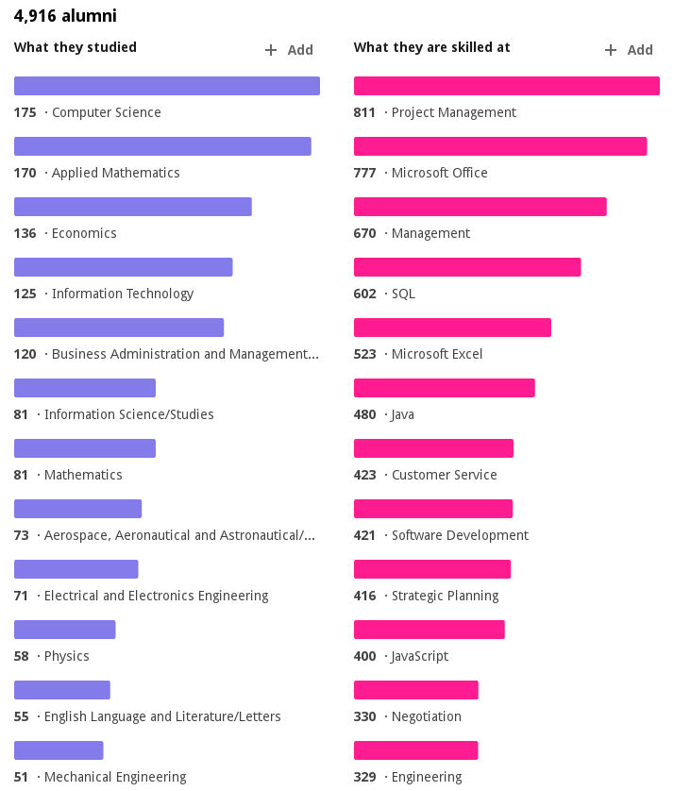
Данные на январь 2018

